Slide 1
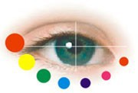
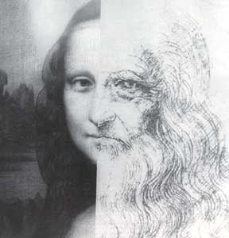
Teoria das Cores
Teoria da Cores de Leonardo da Vinci, são as formulações históricas contidas em seus escritos e reunidas no livro Tratado da Pintura e da Paisagem - Sombra e Luz. Cuja primeira edição só foi publicada 132 anos após sua morte. A publicação trata das
anotações recolhidas pelo artista ao longo de anos de observação e é a teoria mais corrente, sendo um legado do Renascimento para as artes visuais.

Slide 2
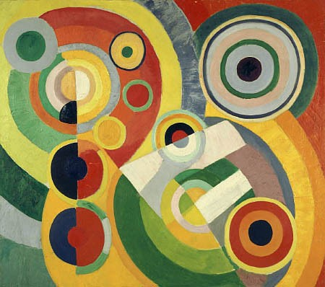
Cor é vida
As cores que percebemos são produzidas pela luz. A luz do sol, aparentemente branca, é, na verdade, composta pelas sete cores do arco-irís. Quando a luz do sol ilumina um objeto, algumas dessas cores são absorvidas pelo objeto, enquanto as outras são refletidas na direção dos olhos que as percebem. É esse o fenómeno na direção dos olhos que as percebem. Esse fenômeno nos permite dizer qual a cor dos objetos.

Slide 3
Cor é vida
O uso da cor na computação gráfica torna os terminais de vídeo mais bonitos e agradáveis, auxilia a visualização de conexões em desenhos complexos, melhorando a legibilidade da informação; possibilita gerar imagens realistas e permite indicar mecanismos de segurança. Enfim, o uso de cores torna o processo de comunicação mais eficiente.
As cores exercem diferentes efeitos fisiológicos sobre o organismo humano e tendem, assim, a produzir vários juízos e sentimentos.
Aparentemente, damos um peso às cores. Na realidade, olhando para cada uma cor damos um valor-peso, mas é somente um peso psicológico.
A cor, elemento fundamental em qualquer processo de comunicação, merece uma atenção especial. É um componente com grande influência no dia a dia de uma pessoa, interferindo nos sentidos, emoções e intelecto; pode portanto, ser usada deliberadamente para se atingir objetivos específicos.

Slide 4
Cor é vida
Devido às suas qualidades intrínsecas, a cor tem capacidade de captar rapidamente - e sob um domínio emotivo - a atenção do comprador.
A cor exerce ação tríplice: a de impressionar, a de expressar e a de construir. A cor é vista: impressiona a retina. É sentida: provoca emoção. É construtiva, pois tendo um significado próprio, possui valor de símbolo, podendo assim, construir uma linguagem que comunique uma idéia.

Slide 5
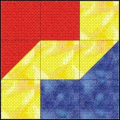
As cores primárias
•
Cores Primárias: São as cores que não podem ser formadas por nenhuma mistura. São elas azul, amarelo e vermelho.

Slide 6
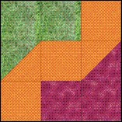
Cores Secundárias
•
Cores Secundárias: São as cores que surgem da mistura de duas cores primárias.

Slide 7
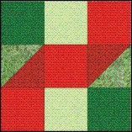
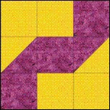
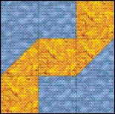
Cores complementares
Cores complementares são as cores opostas no disco de cores.
Ex: o vermelho é complementar do verde. O azul é complementar do laranja.
As cores complementares são usadas Para dar força e equilíbrio a um trabalho criando contrastes. raramente se usa cores apenas
cores complementares em um trabalho, o efeito pode ser desastroso.
Ressaltamos que as cores complementares são
as que mais contrastes entre si oferecem,
sendo assim, se queremos destacar um amarelo, devemos colocar junto dele um violeta.

Slide 8
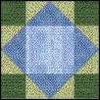
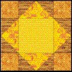
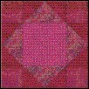
Cores Análogas
Cores análogas são as que aparecem lado-a-lado no disco de cores.
São análogas porque há nelas uma mesma cor básica.
Pôr exemplo o amarelo-ouro e o laranja –avermelhado tem em
comum a cor laranja.
Elas são usadas para dar a
de
sensação
uniformidade.A
composição em cores análogas são
consideradas
elegantes, e podem
ser equilibradas com uma cor complementar.

Slide 9
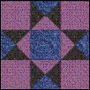
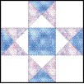
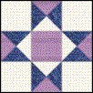





















Tom
•
Refere-se ao maior ou menor
quantidade de luz presente na cor. Quando se adiciona preto a determinado matiz, este se torna gradualmente mais escuro, e essas graduações são chamadas escalas tonais. Para se obter escalas tonais mais claras acrescenta-se branco.

Slide 10
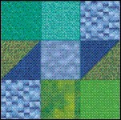
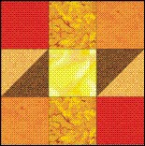
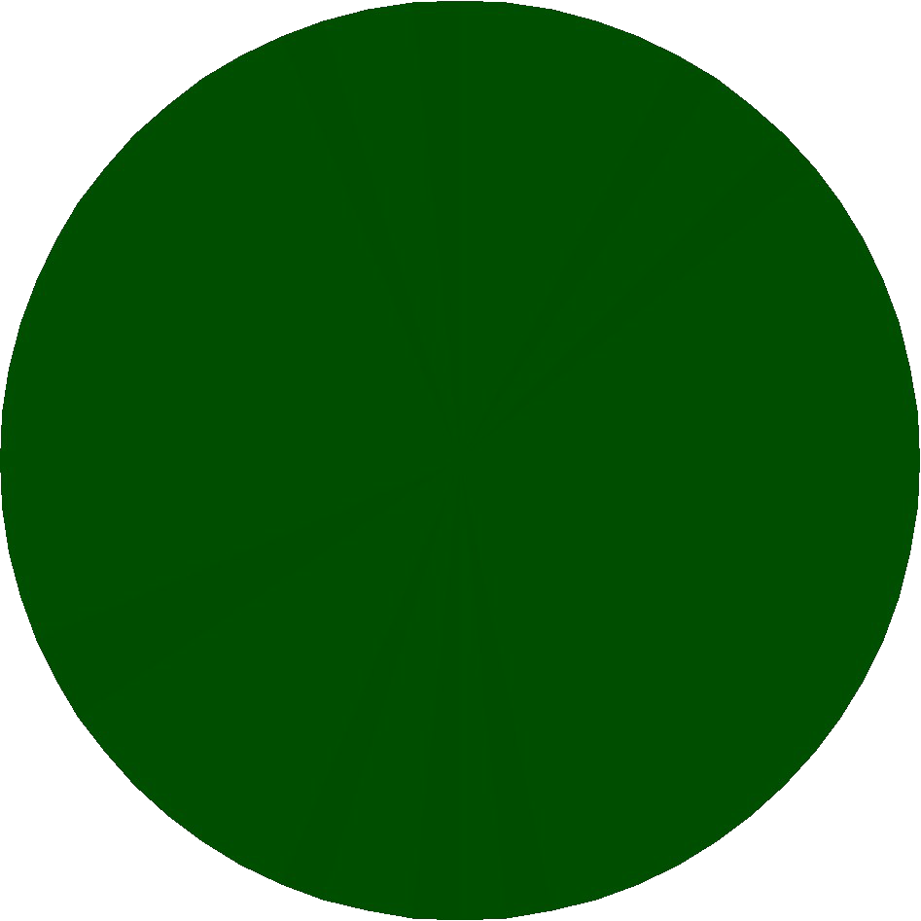
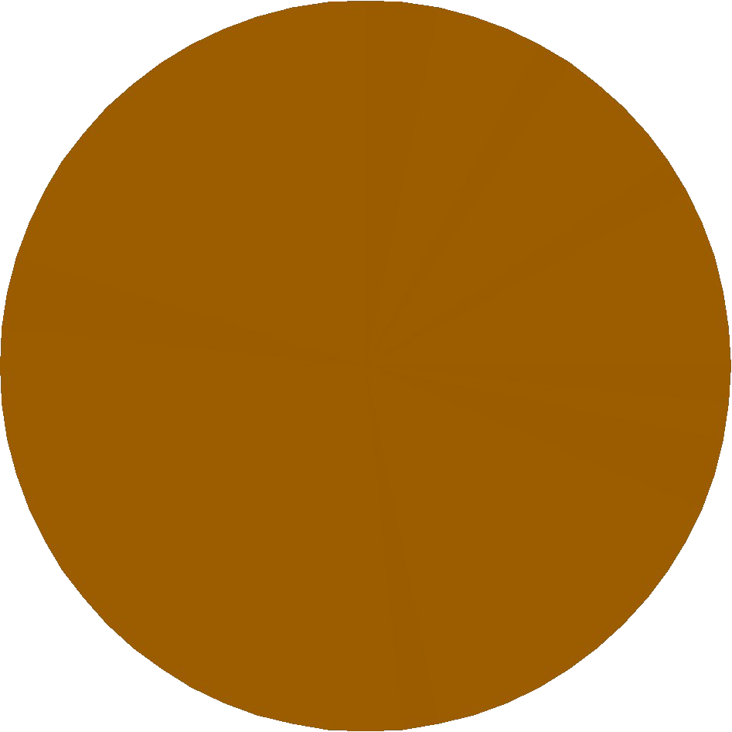
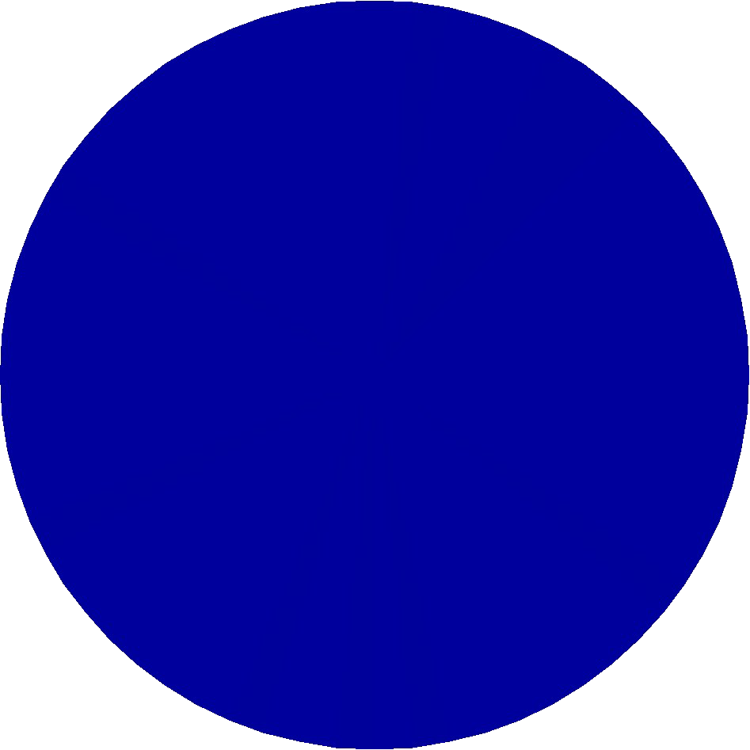
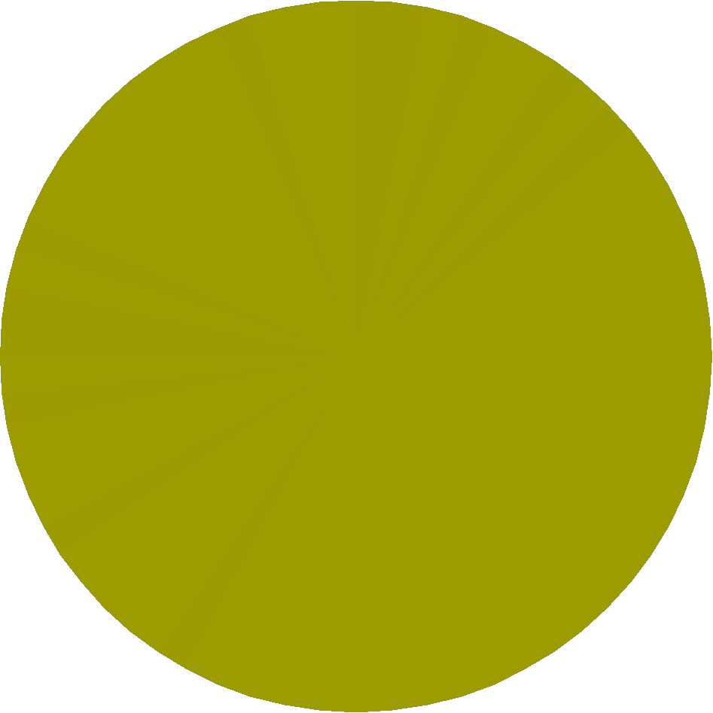

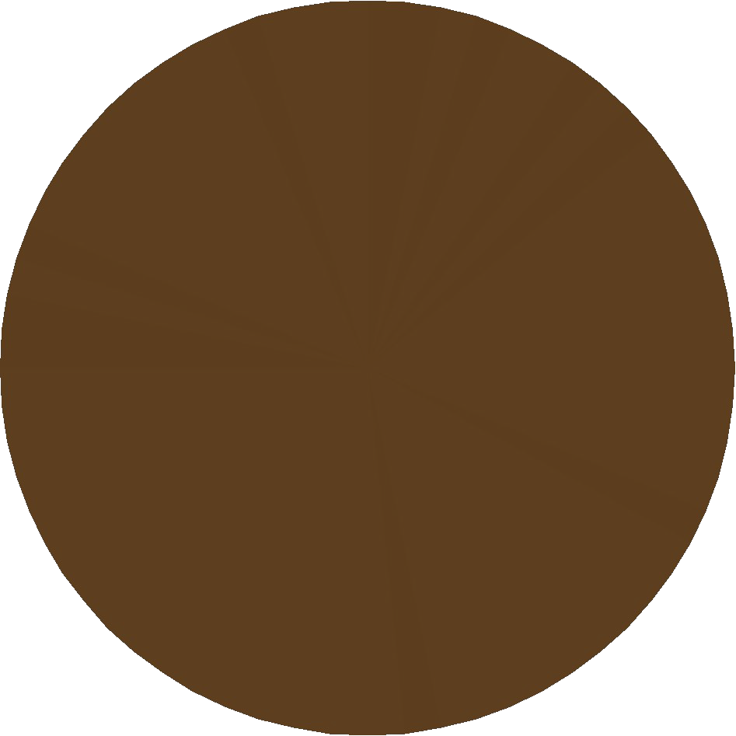
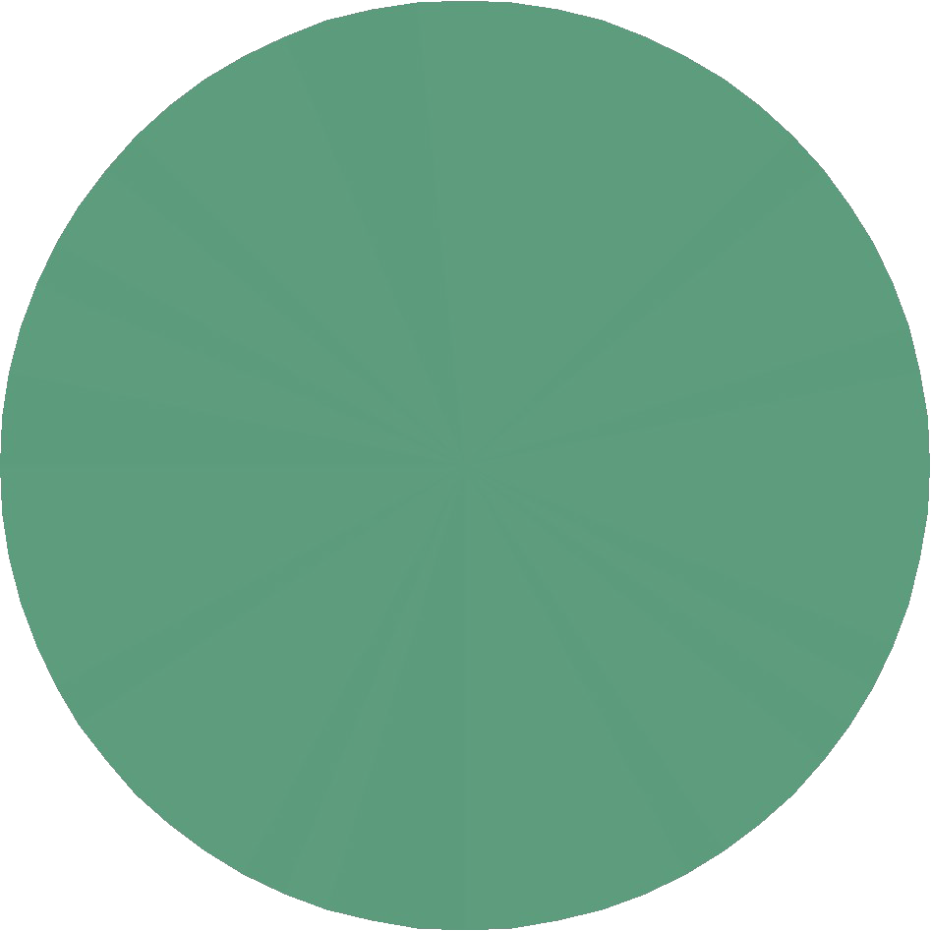

A temperatura das cores
•
A temperatura das cores, designa a capacidade que as cores têm de parecer quentes ou frias.

Slide 11
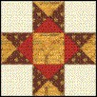
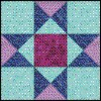
Dicas de combinações
Esquema de Cores Quentes - Você combina as cores e tonalidades consideradas quentes: amarelo, laranja, vermelho e castanho.
Esquema de Cores Frias - Você combina as cores e tonalidades consideradas frias: azul, verde e violeta.

Slide 12
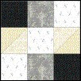
Cores acromáticas ou neutras
•
Cores Acromáticas: São as cores chamadas neutras: o branco, o preto, as cinzas e os marfins.

Slide 13
Efeitos com as cores
Qual dos círculos é maior?
Resposta: eles são exatamente do mesmo tamanho

Slide 14
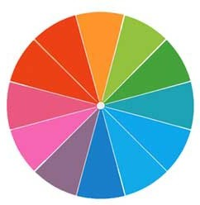
O significado das cores
Força, euforia, alegria e confiança
Estimulante, alerta, esperança Dinamismo, energia, revolta, calor, raiva
Bem-estar, paz, saúde, equilíbrio
Viagem, verdade, intelectualidade, advertência. Fantasia, mistério, egoísmo, espiritualidade.
Estima, valor, dignidade. Pensar, melancolia.

Slide 15
O significado das cores na Publicidade
De acordo com os estudos do Prof. Modesto Farina, existem algumas indicações seguras quanto ao uso das cores em publicidade:
VERMELHO: Aumenta a atenção, é estimulante, motivador. Indicado para uso em anúncios de artigos que indicam calor e energia, artigos técnicos e de ginástica.
LARANJA: Indicado para as mesmas aplicações do vermelho, com resultados um pouco mais moderados.
AMARELO: Visível a distância, estimulante. Cor imprecisa, pode produzir vacilação no indivíduo e dispersar parte de sua atenção. Não é uma cor motivadora por excelência. Combinada com o preto pode resultar eficaz e interessante. Geralmente indicada para aplicação em anúncios que indiquem luz, é desaconselhável seu uso em superfícies muito extensas.

Slide 16
O significado das cores na Publicidade
VERDE: Estimulante, mas com pouca força sugestiva; oferece uma sensação de repouso. Indicado para anúncios que caracterizam o frio, azeites, verduras e semelhantes.
AZUL: Possui grande poder de atração; é neutro nas inquietações do ser humano; acalma o indivíduo e seu sistema circulatório. Indicado em anúncios que caracterizem o frio.
ROXO: Acalma o sistema nervoso. a ser utilizado em anúncios de artigos religiosos, em viaturas, acessórios funerários etc. Para dar a essa cor maior sensação de calor, deve-se acrescentar vermelho; de luminosidade, o amarelo; de calor, o laranja; de frio o azul; de arejado o verde.
PÚRPURA E OURO: Cores representativas do valor e dignidade. Devem ser aplicadas em anúncios de artigos de alta categoria e luxo.

Slide 17
O significado das cores na Publicidade
CASTANHO: Esconde muito a qualidade e o valor e, portanto, pouco recomendável em publicidade.
VIOLETA: Entristece o ser humano, não sendo, portanto, muito bem visto na criação publicitária.
CINZA: Indica discrição. Para atitudes neutras e diplomáticas é muito utilizado em publicidade.
PRETO: Deve ser evitado o excesso em publicações a cores, pois tende a gerar frustração.

Slide 18
O significado das cores na Publicidade
AZUL E BRANCO: Estimulante, predispõe à simpatia; oferece uma sensação de paz para produtos e serviços que precisam demonstrar sua segurança e estabilidade.
AZUL E VERMELHO: Estimulante da espiritualidade; combinação delicada e de maior eficácia na publicidade.
AZUL E PRETO: Sensação de antipatia; deixa o indivíduo preocupado; desvaloriza completamente a mensagem publicitária e é contraproducente.
VERMELHO E VERDE: Estimulante, mas de pouca eficácia publicitária. Geralmente se usa essa combinação para publicidade rural.
VERMELHO E AMARELO: Estimulante e eficaz em publicidade. Por outro lado as pesquisas indicam que pode causar opressão em certas pessoas e insatisfação em outras.
AMARELO E VERDE: Produz atitude passiva em muitas pessoas, sendo ineficaz em publicidade. Poderá resultar eficaz se houver mais detalhes coloridos na peça

Slide 19
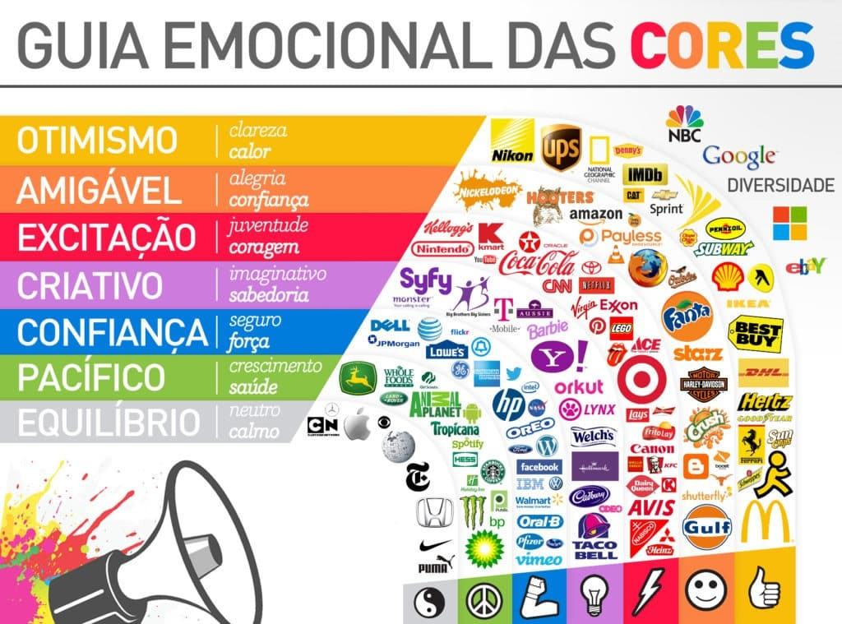

Slide 20
As cores nas embalagens
Apesar da relatividade própria desse tipo de indicativos, estes dados são comprovados estatisticamente e são resultado de diversas pequenas pesquisas realizados por indústrias, órgãos de classe e acadêmicos.
Um outro dado que não se pode relevar no projeto de uma embalagem é o ambiente de exposição, ou seja a situação e exposição da embalagem nos
expositores e, principalmente, ao lado da concorrência.

Slide 21
As cores nas embalagens
CAFÉ- marrom-escuro com toques de laranja ou vermelho
CHOCOLATE- marrom-claro ou vermelho- alaranjado
LEITE- azul em vários tons, às vezes com um toque de vermelho
GORDURAS VEGETAIS- verde-claro e amarelo não muito forte
CARNES ENLATADAS- cor do produto em fundo vermelho, às vezes com um toque de verde
LEITE EM PÓ- azul e vermelho, amarelo e verde
com um toque de vermelho

Slide 22
As cores nas embalagens
FRUTAS E COMPOTAS EM GERAL- cor do produto em fundo vermelho, com um toque de amarelo, às vezes.
DOCES EM GERAL- vermelho-alaranjado
AÇÚCAR- branco e azul, com toques de vermelho, letras vermelhas e pretas
MASSAS ALIMENTÍCIAS - transparência, vermelho, amarelo-ouro e às vezes com toques de azul
CHÁ E MATE- vermelho, branco e castanho
QUEIJOS- azul-claro, vermelho e branco, amarelo-claro
SORVETE - laranja, azul-claro, amarelo-ouro
ÓLEOS E AZEITES - verde, vermelho e toques de azul
IOGURTES - branco e azul
CERVEJA - amarelo-ouro, vermelho e branco
DETERGENTES - rosa, azul-turquesa, azul, cinza- esverdeado e branco-azulado
CERAS - tons de castanho e branco
INSETICIDAS - amarelo e preto, verde-escuro preto

Slide 23
As cores nas embalagens
DESINFETANTES - vermelho e branco, azul- marinho
DESODORANTES - verde, branco, azul com toques de vermelho ou roxo
SAIS DE BANHO - verde-claro, branco BRONZEADORES - laranja, vermelho-magenta DENTIFRÍCIOS - azul e branco, verde com branco
e toques de vermelho
COSMÉTICOS - azul-pastel, rosa e amarelo-ouro PERFUMES - roxo, amarelo-ouro e prateado PRODUTOS PARA BEBÊS - azul e rosa em tons
suaves
REMÉDIOS EM GERAL - azul-claro, castanho, branco e vermelho, dependendo do tipo de material, medicinal, estimulante ou repousante
LÂMINAS DE BARBEAR - azul-claro ou forte, vermelho

Slide 24
As cores na Web
A cor é uma importante propriedade estética em uma página na Web e APP.
Devido a suas qualidades atrativas, podemos usar a cor para identificar os elementos que devem chamar a atenção do usuário.
Quando usada indiscriminadamente, a cor pode ter um efeito negativo ou de distração.

Slide 25
Bibliografia
Da cor à cor inexistente – Israel Pedrosa Editora Universidade de Brasília – 3ª edição
Psicodinâmica da cores em comunicação – Modesto Farina Editora Edgar Blucher Ltda – 4ª edição
Arte & Percepção Visual – Rudolf Arnheim Editora Livraria Pioneira – 7ª edição
www. patches.nom/retalhos – Teoria da cores

